Slide 1
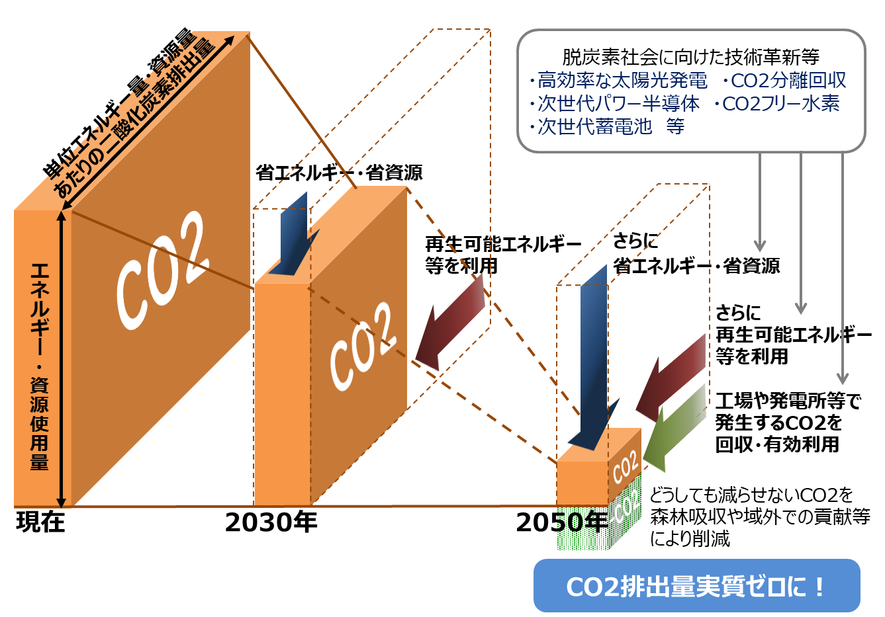
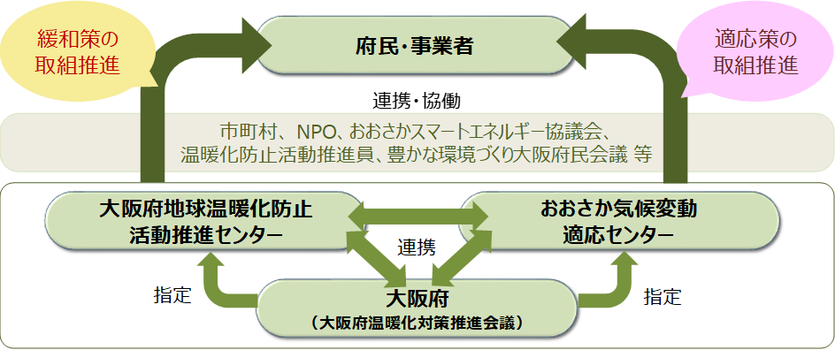
大阪府地球温暖化対策実行計画（区域施策編）
大 阪 府
第１章 地球温暖化の現状と動向
第２章 大阪府における今後の地球温暖化対策
１ 地球温暖化の現状
１ 対策推進にあたっての基本的な考え方
・人間活動は約１℃の地球温暖化をもたらしたと推定され、21世紀末の世界の平均地上気温は最大4.8℃上昇すると予測
◆2050年のめざすべき将来像
2050年二酸化炭素排出量実質ゼロへ
―大阪から世界へ、現在から未来へ 府民がつくる暮らしやすい持続可能な脱炭素社会―
２ 地球温暖化対策の動向
◆二酸化炭素排出量実質ゼロの実現に向けたアプローチ
・現在から2030年に向けては、エネルギー・資源使用量の削減と、単位エネルギー量・
資源量あたりの二酸化炭素排出量の削減を同時に推進することが重要
・2030年以降は、さらなる取組みの推進を図るとともに、国と連携し、CO₂の回収・有効利用などの脱炭素社会に向けた技術革新・導入により、削減を加速することが重要
◆国際的動向
・パリ協定が採択(2015年12月)され、平均気温の上昇を２℃高い水準を十分下回るとともに、1.5℃に抑える努力を追求
◆国内の動向
・「地球温暖化対策計画」を閣議決定(2016年５月)
・気候変動適応法を制定(2018年６月)し、同法に基づく「気候変動適応計画」を閣議決定(同年11月)
・「パリ協定に基づく成長戦略としての長期戦略」を閣議決定(2019年６月)
・環境大臣が「気候危機」を宣言(2020年６月)
・首相が2050年温室効果ガス排出量実質ゼロを宣言(2020年10月)
２ 2030年に向けた地球温暖化対策について
◆2030年に向けた対策（計画策定）の基本的な考え方
・2050年の将来像を見通しつつ、万博のテーマである「いのち輝く未来社会」のためのア
イデアが社会実装段階に移行し、SDGs実現に向けて対策を加速すべき重要な時期
・気候危機及び脱炭素化に向けた認識が社会に根付くよう、意識改革・行動喚起
・再生可能エネルギーなど単位エネルギー量・資源量あたりのCO₂が少なくなる選択を促進
・既に現れている、もしくは将来影響が現れると予測される気候変動影響に対する適応策を推進
・コロナ危機と気候危機への取組みを両立する観点（グリーンリカバリー）
３ 大阪府域における地球温暖化の現状と対策
2050年二酸化炭素排出量実質ゼロに向けた
アプローチ（概念図）
・大阪の年平均気温は20世紀の100年間で約２℃上昇
・2017年度の温室効果ガス排出量は5,332万トン。電気の排出係数による影響等により、2013年度比で約８％減少
◆計画の期間 2021年度から2030年度までの10年間
◆温室効果ガスの削減目標
2030年度の府域の温室効果ガス排出量を2013年度比で40％削減
第３章 2030年に向けて取り組む項目
第４章 対策の推進体制
取組項目１ あらゆる主体の意識改革・行動喚起
・府民・事業者や市町村と気候危機であるとの認識を共有し、脱炭素化に向けて取組みを推進するための新たな場の創設
・再生可能エネルギー電気の調達など府による率先行動
・生産・流通段階でのCO₂削減にも考慮した大阪産など地産地消の促進
・環境面だけでなく健康や快適性、レジリエンスの向上などのベネフィットにも訴求したZEHの普及促進 等
取組項目２ 事業者における脱炭素化に向けた取組促進
・温暖化防止条例に基づく大規模事業者に対する届出制度の強化によるCO₂削減の推進
・金融機関等と連携したESG投資の活性化などを通じた事業者の脱炭素経営の促進
・ZEBの普及拡大など建築物における環境配慮の推進 等
取組項目３ CO₂排出の少ないエネルギー(再生可能エネル
ギーを含む)の利用促進
・共同購入支援事業などによる太陽光発電設備等のさらなる設置促進
・府域外からの調達による再エネ電力の利用拡大
・CO₂排出の少ない電気の選択の促進
・蓄電池、水素・燃料電池の研究開発支援及び導入促進 等
取組項目４ 輸送・移動における脱炭素化に向けた取組促進
・ZEVを中心とした電動車の導入促進
・市町村や民間企業と連携し、効率的な移動に寄与するAIオンデマンド交通などの新たなモビリティサービスの導入を促進
・再配達削減の促進など貨物輸送効率の向上 等
取組項目５ 資源循環の促進
・使い捨てプラスチックごみの排出抑制及び分別・リサイクルなど３R等の推進
・優良取組事例の周知や商慣習の見直しなど食品関連事業者の取組誘導による食品ロスの削減
・フロンの適正な回収・処理の推進及び自然冷媒への代替促進 等
取組項目６ 森林吸収・緑化等の推進
・森林環境譲与税等を活用した市町村による森林整備及び木材利用の促進のための技術的支援
・都市公園の整備等によるみどりのネットワーク化 等
取組項目７ 気候変動適応の推進等
・大阪の地域特性を踏まえた暑さ対策の推進
・様々な分野における適応取組みのさらなる推進 等
・温暖化対策部会において、毎年、地球温暖化対策の取組状況等について、点検・評価し、その結果をホームページ等により公表
・都市・住宅・防災・産業振興などの他部局や、関係機関等と連携・協働して、気候変動に対する緩和策と適応策の取組みを両輪で推進
・2025年の万博開催による社会情勢の変化のほか、国の計画の見直し状況等を踏まえ、必要に応じて適宜見直しを実施
対策の推進体制の概念図

